Slide 1
TLS®健康生活纖營計劃
減重不只靠飲食,
要有健康的生活模式!
Notes:
We need to understand that the lifestyle is the solution, and the good health, vitality and weight loss is a by-product

Slide 2
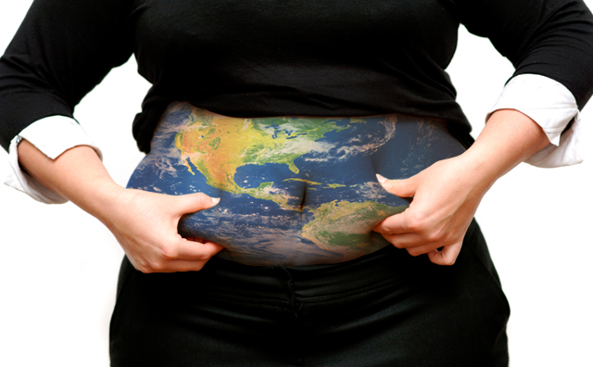
肥胖全球普及化
近3成全球人口過重…
21億人!
Notes:
What else needs to be said. Unless you are living in a bubble, you know we have a self inflicted problem called being overweight and having an unusual lifestyle.

Slide 3
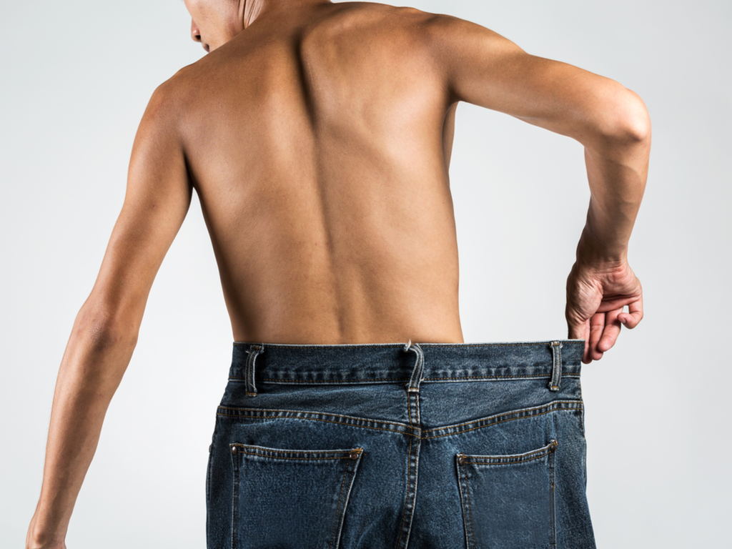
減重不是魔術，
是有科學根據的。
TLS®讓減重更
容易、簡單!
Notes:
This has been a pipedream forever. There is no magic bullet. We are doubling our knowledge so fast these days and we understand better than ever how our body works and what effects the different kind of foods have on our body chemistry, as well as the activity levels we each have on a daily basis.

Slide 4
TLS®四大元素...
低升糖飲食
營養
補充品
身體組成
教育
#FINDYOURFIT
Notes:
Discuss the four components and keep it lite and lively. I want to make sure we discuss the supplement section as to why supplements and name the different supplements

Slide 5
21日修身挑戰
組合
TLS
語音
TLS錄影/見證
讓它變得
更簡單和容易
飲食
計劃
教練
指南
12週計劃
hk.tlsslim.
com
認可
食物
網上
派對
事業
指南
社交
媒體

Slide 6
推出TLS® 21日修身挑戰組合
TLS®全球21日修身挑戰銷售比賽
金色彩劵推廣
推出網站hk.tlsslim.com
TLS 2016
是好的一年

Slide 7
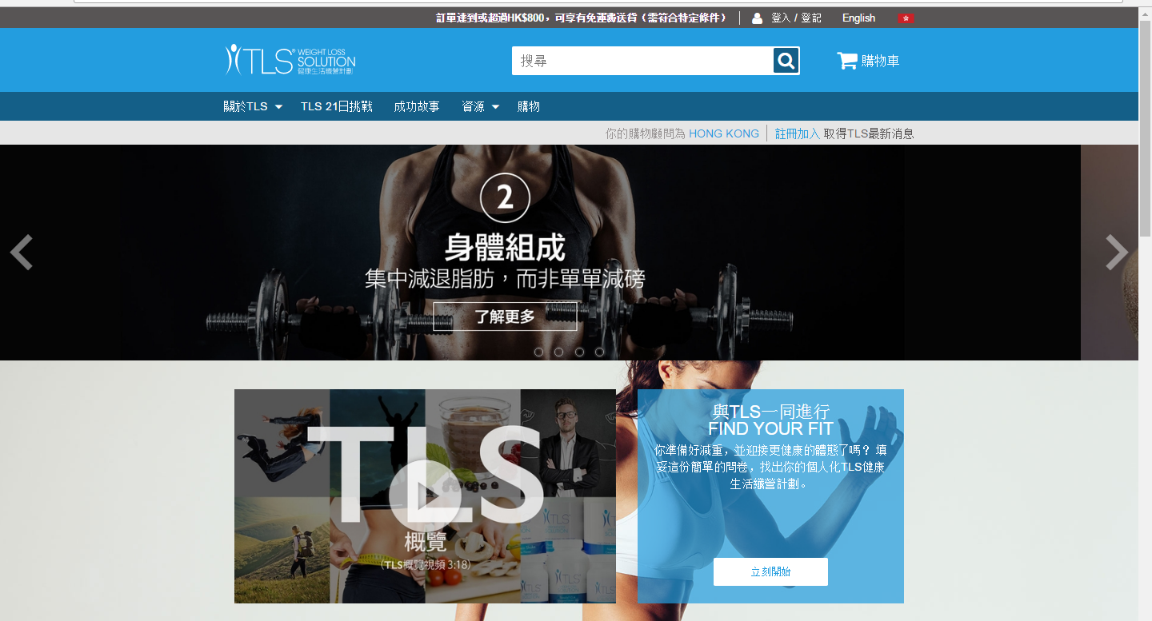
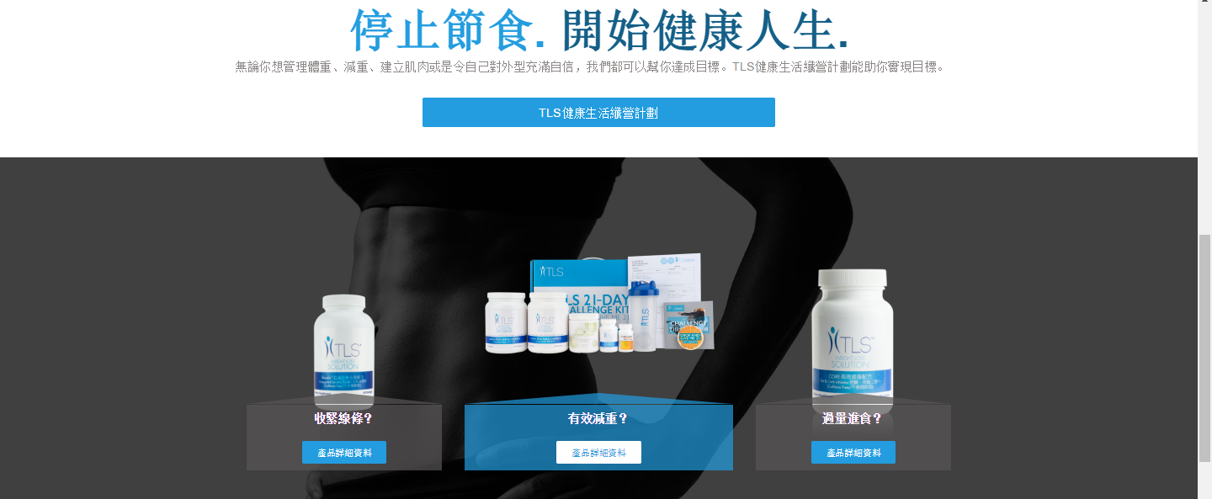
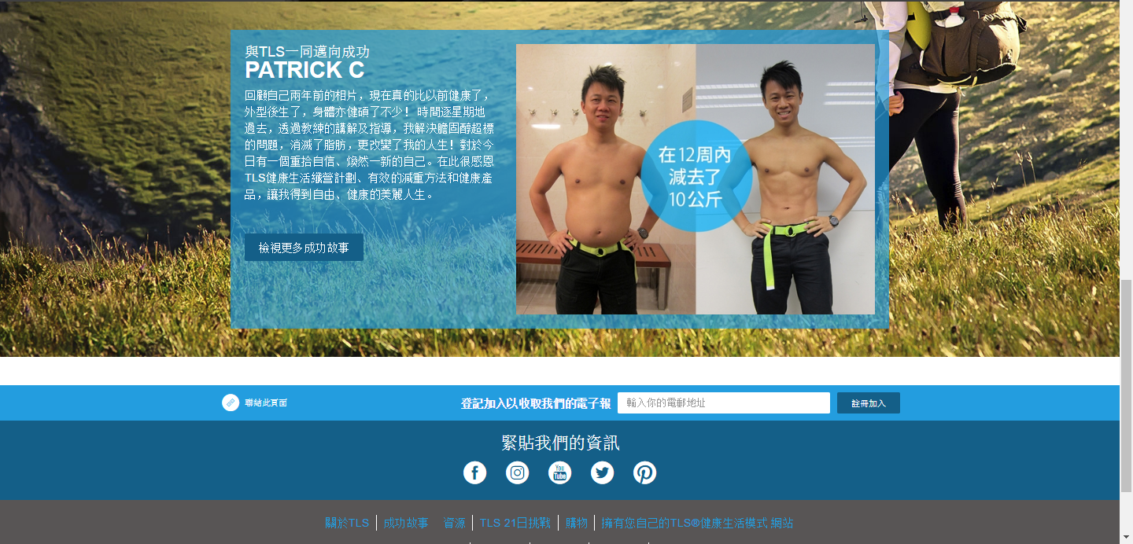
TLSSLIM.COM REDESIGN
Notes:
We have simplified this site to make it user friendly. The site is FREE and is available to any UFO. Tlsslim.com/____

Slide 8
2017 一 TLS®將會是更好的一年
我們一起做得更好
社交媒體打造品牌
發報TLS原文內容以打造品牌。用TLS Hashtags: #weightloss, #findyourfit, #tls21days, #hktls
發文寫關於運動、活動、營養飲品、食物、教練課堂等
推出新營養補充品及工具，包括TLS ACTS舒壓配方、 TLS事業指南、 TLS教練指南、TLS食譜等

Slide 9
2017 一 TLS®將會是更好的一年
NEW
隆重推出…
TLS ACTS舒壓配方

Slide 10
Notes:
https://www.jmhf.org/jmhf-web/upload_files/journal/113/112.pdf

Slide 11
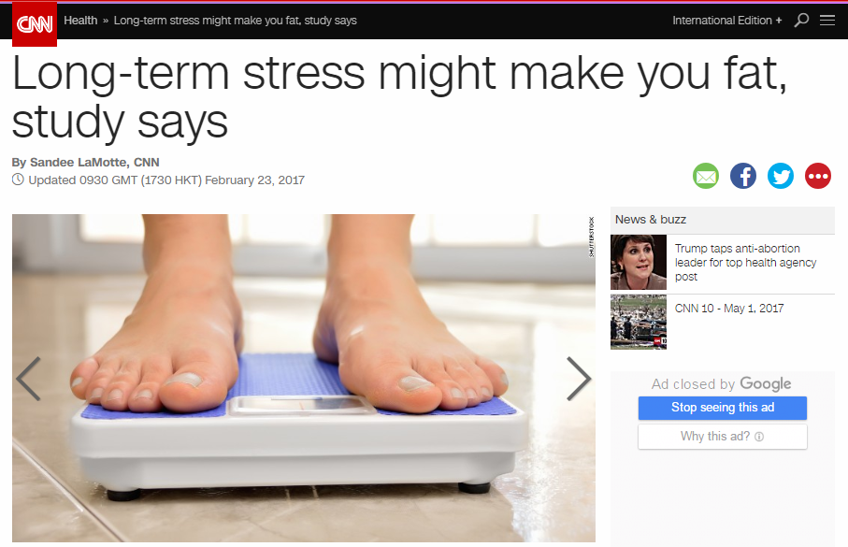
研究顯示長期壓力或引致肥胖
Source: http://edition.cnn.com/2017/02/23/health/stress-weight-gain-study/
“我們發現頭髮中皮質醇的含量與腰圍尺寸和體重指數有關。”
Notes:
http://edition.cnn.com/2017/02/23/health/stress-weight-gain-study/

Slide 12
TLS® ACTS舒壓配方
NEW
好處：
有助身體適應壓力
有助支援面對壓力所產生的情緒反應
或有助減少壓力引起的問題有助支援更佳的情緒轉變
或有助減輕壓力造成的偶發性疲勞
支援面對壓力時的精神清晰度

Slide 13
TLS® ACTS舒壓配方
NEW
成份：
刺五加萃取物
人蔘萃取物
南非醉茄萃取物(Sensoril™)
西番蓮萃取物
紅景天萃取物
五味子萃取物

Slide 14
TLS® ACTS舒壓配方
NEW
產品資料
代號：HK6460
超連鎖™價格：HK$382.00
零售價格：HK$535.00
BV：36
使用方法：每天食用2粒，同時飲用240毫升水。

Slide 15
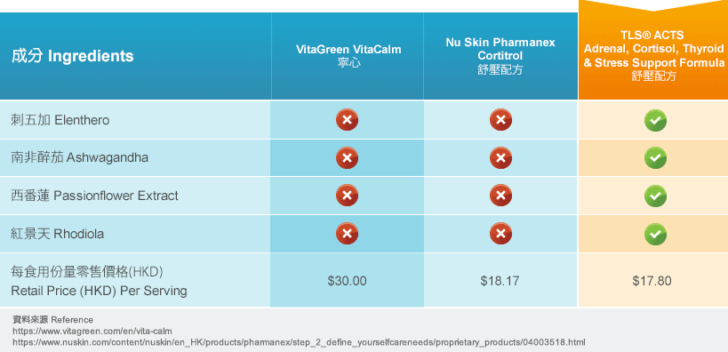
TLS® ACTS舒壓配方 vs. 其他品牌

Slide 16
全新工具，即張推出…
事業指南、教練指南及食譜…

Slide 17
全新TLS®健康指南，即張推出…

Slide 18
全新TLS®纖營活動
日期：5月24日（三）
時間：下午6時30分至8時
地點：美安生活廊
免費入場
歡迎任何對健康及體重管理有興趣的人士參加。 TLS授證教練將與你分享有關健康體重管理的資訊。

Slide 19
2017 一 TLS®將會是更好的一年
全新TLS訓練 – TLS 101及201
（每堂3.5小時、HK$125.00港元）
TLS 101－掌握基本知識，認識TLS健康生活纖營計劃。
TLS 201－了解如何運用TLS健康生活纖營計劃建立超連鎖™事業。

Slide 20
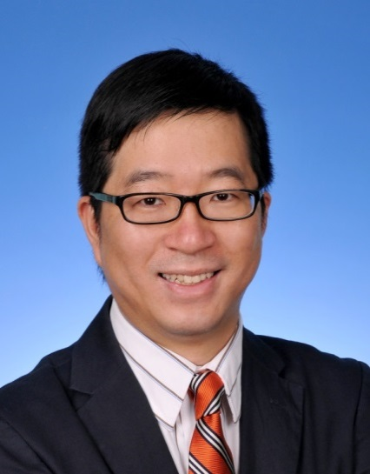
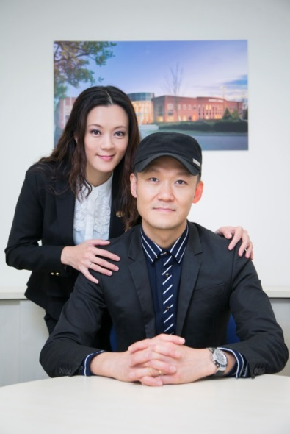
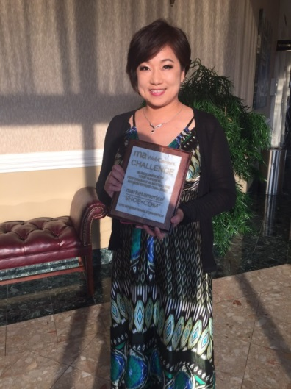
全新TLS 101及201訓練
TLS 101訓練：
日期：2017年5月28日（日）
時間：上午9:30 –下午 1:00
費用：HK$125.00
TLS 201訓練：
日期： 2017年5月28日（日）
時間： 下午2:30 –下午6:00
費用： HK$125.00
Calvin Ip
Helen Lin & Luk Ka Wai
Maggie Su
率先了解最新資訊。 瀏覽hk.unfranchise.com了解更多訓練詳情

Slide 21
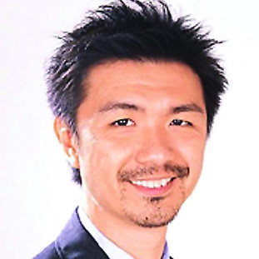
認識更多有關TLS全新產品
新產品特別訓練
日期：2017年 5月 9日 (二)
時間：下午7:30 – 9:30
地點：美安生活廊
語言：廣東話
STEPHEN NGAN
JAS & Associates Head of Healthcare Marketing

Slide 23
TLS®健康生活纖營計劃
減重計劃
發展你的事業
到高級顧問經理級或更高
「這些資訊值得你留意！」
－Dennis Franks
發展你的事業
到高級顧問經理級或更高

Slide 24
理清你的頭腦... 堅定你的思維！
認清你的「為甚麼」
做決定
定立你的時間表‥決定你的短期（90日）、中期（12月）或長期目標（5年）
決定你每週會在甚麼時間和花多少時間去經營你的事業
定立你的行動計劃，分為每日、每週、每月
「目標的達成在於你專注在行動計劃的每個細節」 － Dennis Franks

Slide 25
量度及監控以達成期望的結果
你需要為你的事業每月產生至少500BV
你需要為你的事業每月產生至少200IBV
你的資源...TLS產品，計劃，產品套裝，其他相關的美安產品（Isotonix、Prime、Motives及護膚產品）HK.SHOP.COM上與TLS宗旨配合的夥伴商店（食品、衣飾及健身店、電子產品商店等，購物年金）
定立你的目標

Slide 26
每日、每週、每月維持你的努力
利用Momentum單張 - （可於unfranchisetraining.com 找到）
新超連鎖™店主訓練Tracking Sheet
每日或每週致電給你的推薦人或領袖
你每日踏出的一小步，會累積成你想要的。
定立你的目標

Slide 27
成為購物年金卓越成員
基本十顧客，七人強
打造你的購物年金
建立事業的基礎
不要
重新打造倉鼠輪

Slide 28
成為購物年金卓越成員
成為TLS授證教練
建立事業的基礎
不要
重新打造倉鼠輪

Slide 29
建立一個銷售組織
要知道如何掌握整個計劃
目的是要建立四個銷售組織，產生業績供給三個商業發展中心（BDC），讓每個都達到每週5000BV及5000IBV的業績。

Slide 30
建立一個銷售組織
要知道如何掌握整個計劃
每個組織必須要有40名UFO，而每人每月透過美安品牌產品平均產生500BV（大部份是來自TLS產品），以及40名UFO決心完成購物年金，於HK.SHOP.COM最少消費合共HK$160,000及產生5% IBV。（40,000 IBV ）

Slide 31
你的「錢」途由你做主！
掌握成功五要訣
實踐五個步驟－每天
跟隨跟進追蹤及ABC複製跟進法

Slide 32
想想基礎元素
每個組織需要6名UFO建立「基本十顧客，七人強」－（產生最少500BV及成為購物年金卓越成員）。
建立四個銷售組織，你每邊一共需要42名UFO，或24名UFO建立「基本十顧客，七人強」（合共168名UFO，24x7）平均每月500BV。
透過每年平均消費$20,000，達成購物年金。這會讓你產生$405,000至$561,000的永續收入。

Slide 33
你
1
1
你的組織
到高級顧問經理級！
2
2
3
3
4
4
5
6
每一邊，基本十顧客，七人強
6名個人推薦 x 7 或 42超連鎖店主
每月平均產生500BV及200IBV

Slide 34
建立一個銷售組織
個人推薦目標：每季2名新UFO，一年共8名親自推薦的UFO。（新UFO的主要承護是要在首4-6個月建立基本十顧客，七人強。）
決定你的成功（數學）方程式。
星期一至五每日致電3名潛在夥伴。把握週末的時間見面。
每週展示兩次計劃－（一個月8次新計劃）
根據你的約會安排預定跟進通話，並經常作出跟進。把你所講的實踐出來！

Slide 35
建立一個銷售組織
在展示計劃前找出他們的「為甚麼」...「假設我今天跟你分享的適合你，除了你現在的收入外，你每月希望得到幾多額外收入，才可讓你達到5年後你想達到的目標？」
在展示計劃時，要與潛在夥伴保持互動。

Slide 36
建立一個銷售組織
準備完成時，一定要...
問他們最喜歡的是甚麼..
看看他們是否認識一些可能會感興趣的人。
如果有，馬上給他們安排一個時間去介紹這個事業。最好的方法是約定兩個日期。
給他們提供更多資料、具體的、網站、影片或喜歡的影片。

Slide 37
建立一個銷售組織
分享下一場超連鎖™事業簡報會、成功五要訣或本地研討會的日期，試一下售賣門票給他們。
讓他們知道，如果他們還未成為顧客，在檢視是否適合的過程中包含試用一兩款產品，嘗試在網上購物，支持購物年金。銷售一件產品，預定一次HK.SHOP.COM導覽，或帶他們快快速瀏覽一下網站。

Slide 38
建立一個銷售組織
定立並確認下一次的見面時間。不要忘記多給他們一份回家習作。拿出起步指南並閱讀第一部份。
讓他們寫下30個朋友的名字
10人對健康及/或體重管理有興趣
10人對美容護膚有興趣
他們認識的10個想要額外收入、空閒時間或想支持慈善活動的人。

Slide 39
成功的方程式
時間^{Q} + 增長^{D} = BV and IBV = $$$

Slide 40
為TLS活動排程
TLS概覽
開始你的TLS 21天挑戰
舉辦TLS網上派對
每日都花時間當一個網上行銷員
參與TLS社交媒體推廣－利用標籤 - #TLS WeightLoss, #TLS21Day, #HKTLS
記住把你的TLS顧客加到TLS纖營計劃的Facebook專頁，以獲得更多支援。

Slide 41
了解你的事業建立工具...
TLS健康指南
TLS概覽
TLS 21日修身挑戰說明書
TLS飲食計劃
TLS減重問卷
UFMS下載 - TLS

Slide 42
開始吧
寫下名單。列出那些接受性較強的人。每個人都認識一些想要體態變得更完美、減重或者吃的健康的人。
專業一點，給他們全部都打個電話！

Slide 43
開始吧
去接觸不同的人。打電話、傳訊息或發電郵。簡單的以「Hello～」作為開頭。「我需要你的幫助。」
先預留日子去參與
TLS概覽
TLS Find Your Fit 概覽
網上派對

Slide 44
開始吧
切記要正確的引領每個客人 他們是你的生招牌，你的潛在事業夥伴。每個客人對你來說都一定會有「終身價值」。
量度
體重
身體組成
「前」和「後」的照片
Notes:
Re

Slide 45
建議的想法
當你成為一個TLS專家
接受任何提問、意見和反對
空穴來風必有因，而且對提出意見的人來說，這是重要的事情。
每個你接觸的人都是你的學習經驗和機會
建立關係
保持簡單
採取大規模行動

Slide 46
專注
跟隨
一條
道路
直至
成功

